Slide 1
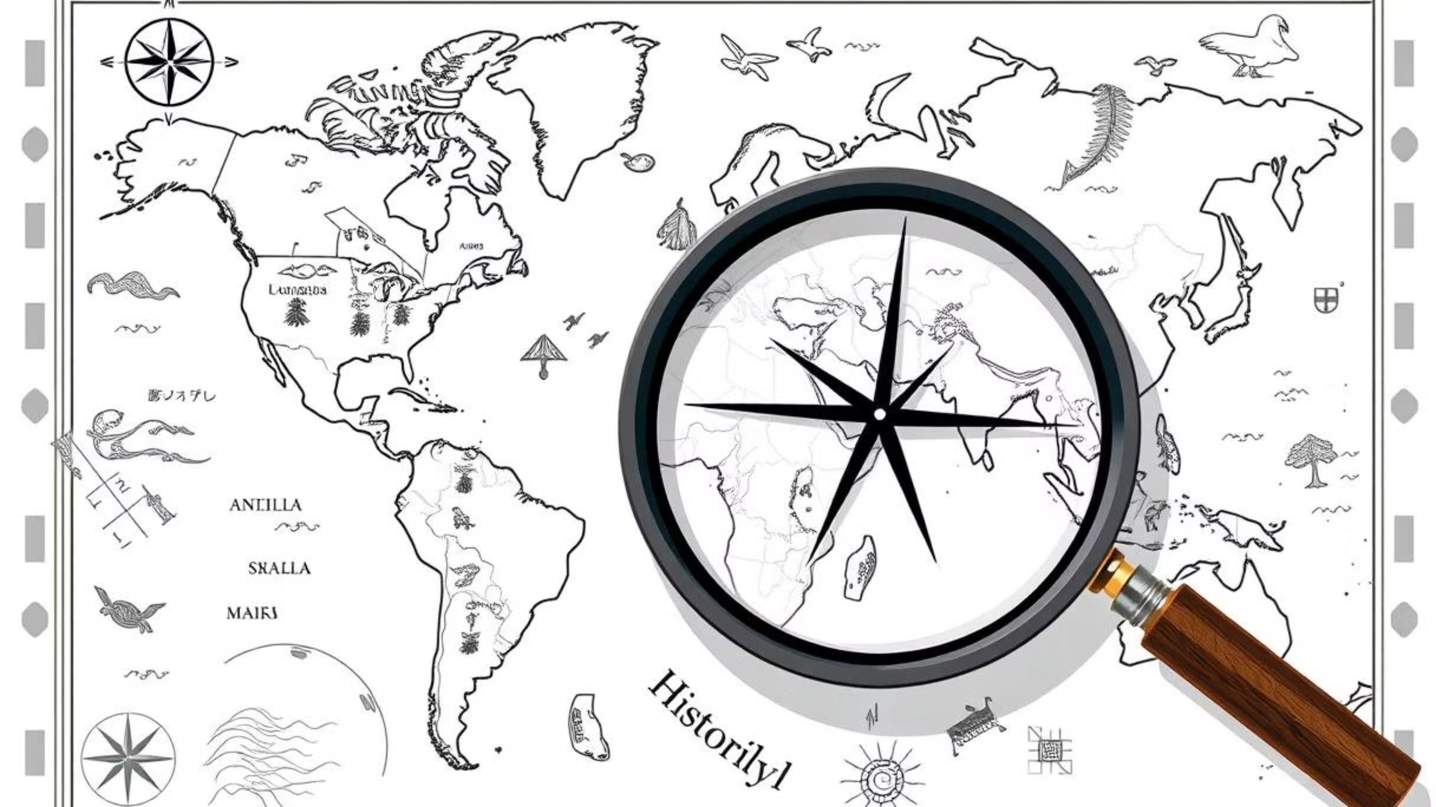
Машина времени:
Как считали время в древности и как нам в этом не запутаться?
Привет, юные историки!
Сегодня мы отправимся в увлекательное путешествие по временам и эпохам, чтобы понять, как люди научились измерять время.

Slide 2




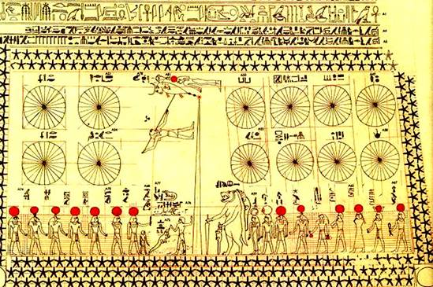
План нашего путешествия
Древние календари
Наша эра и До нашей эры
Узнаем, как люди в древности следили за днями, месяцами и годами, глядя на небо.
Разберемся, что такое "наша эра" и "до нашей эры", и почему это важно для историков.
Век и Тысячелетие
Историческая математика
Научимся легко переводить годы в века и узнаем, сколько лет в тысячелетии.
Поиграем в игру, чтобы собрать временные пазлы и проверить свои знания.

Slide 3
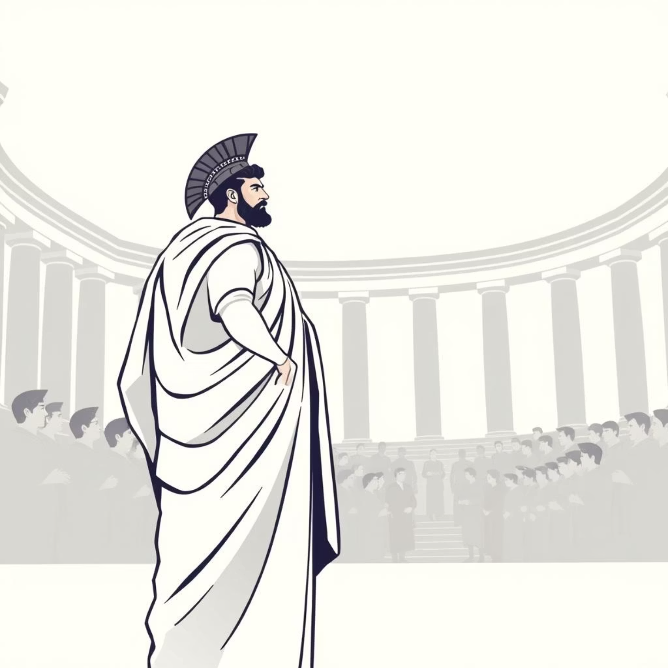
Загадка путешественника во времени
Представьте, что вы попали в Древний Рим. Вы спрашиваете местного жителя: "Какой сейчас год?".
А он вам в ответ:
"Год консульства Луция Эмилия Павла и Гая Ливия Салинатора".
А древний египтянин вам ответит « В тот год начал царствовать фараон Аменхотеп»
Как думаете, помог ли вам такой ответ? Было бы удобно так считать время?
В древности у каждого народа был свой способ отсчета времени: кто-то считал по солнцу и луне, кто-то по разливам рек, а кто-то по правлению царей. Чтобы не запутаться, ученые придумали единую систему!

Slide 4
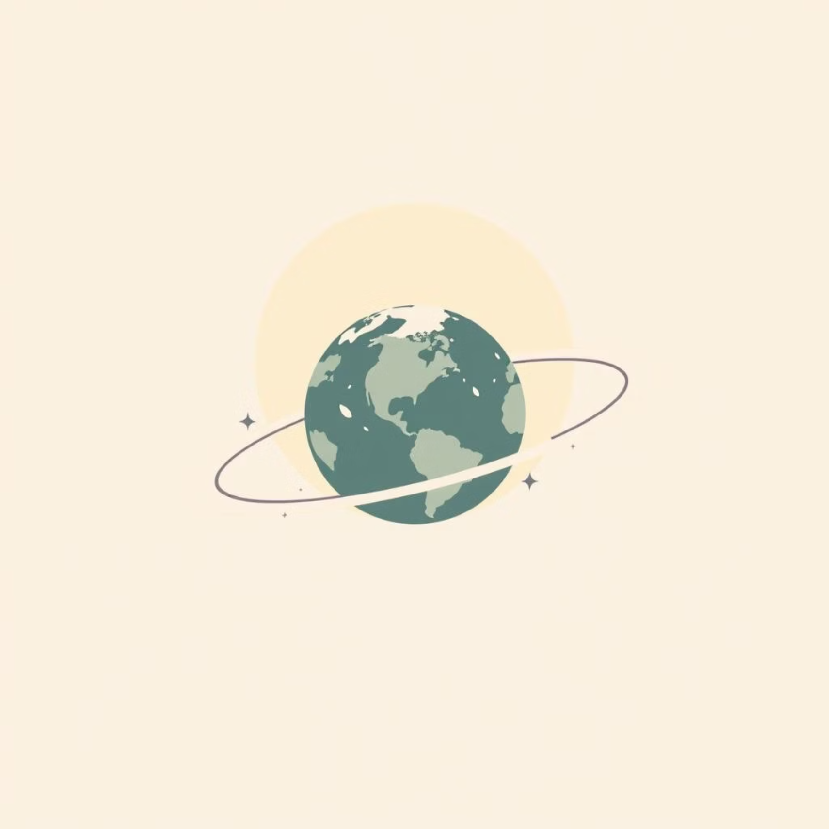
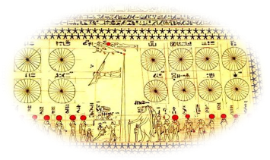
Изобретаем календарь с помощью неба
Глядя на небо, люди заметили, что Земля каждый день делает один оборот вокруг себя – так появился день.
Луна делает полный оборот вокруг Земли примерно
за месяц – так появился месяц.
А Земля совершает полный круг вокруг Солнца примерно за 365 дней – так появился год!
Самые первые календари были солнечными. Древние земледельцы, чтобы не пропустить время посева, каждый день откладывали по палочке. Когда накапливалось примерно 365 палочек, они знали, что год закончился и приближается зима, а за ней – весна и новое время для урожая.

Slide 5
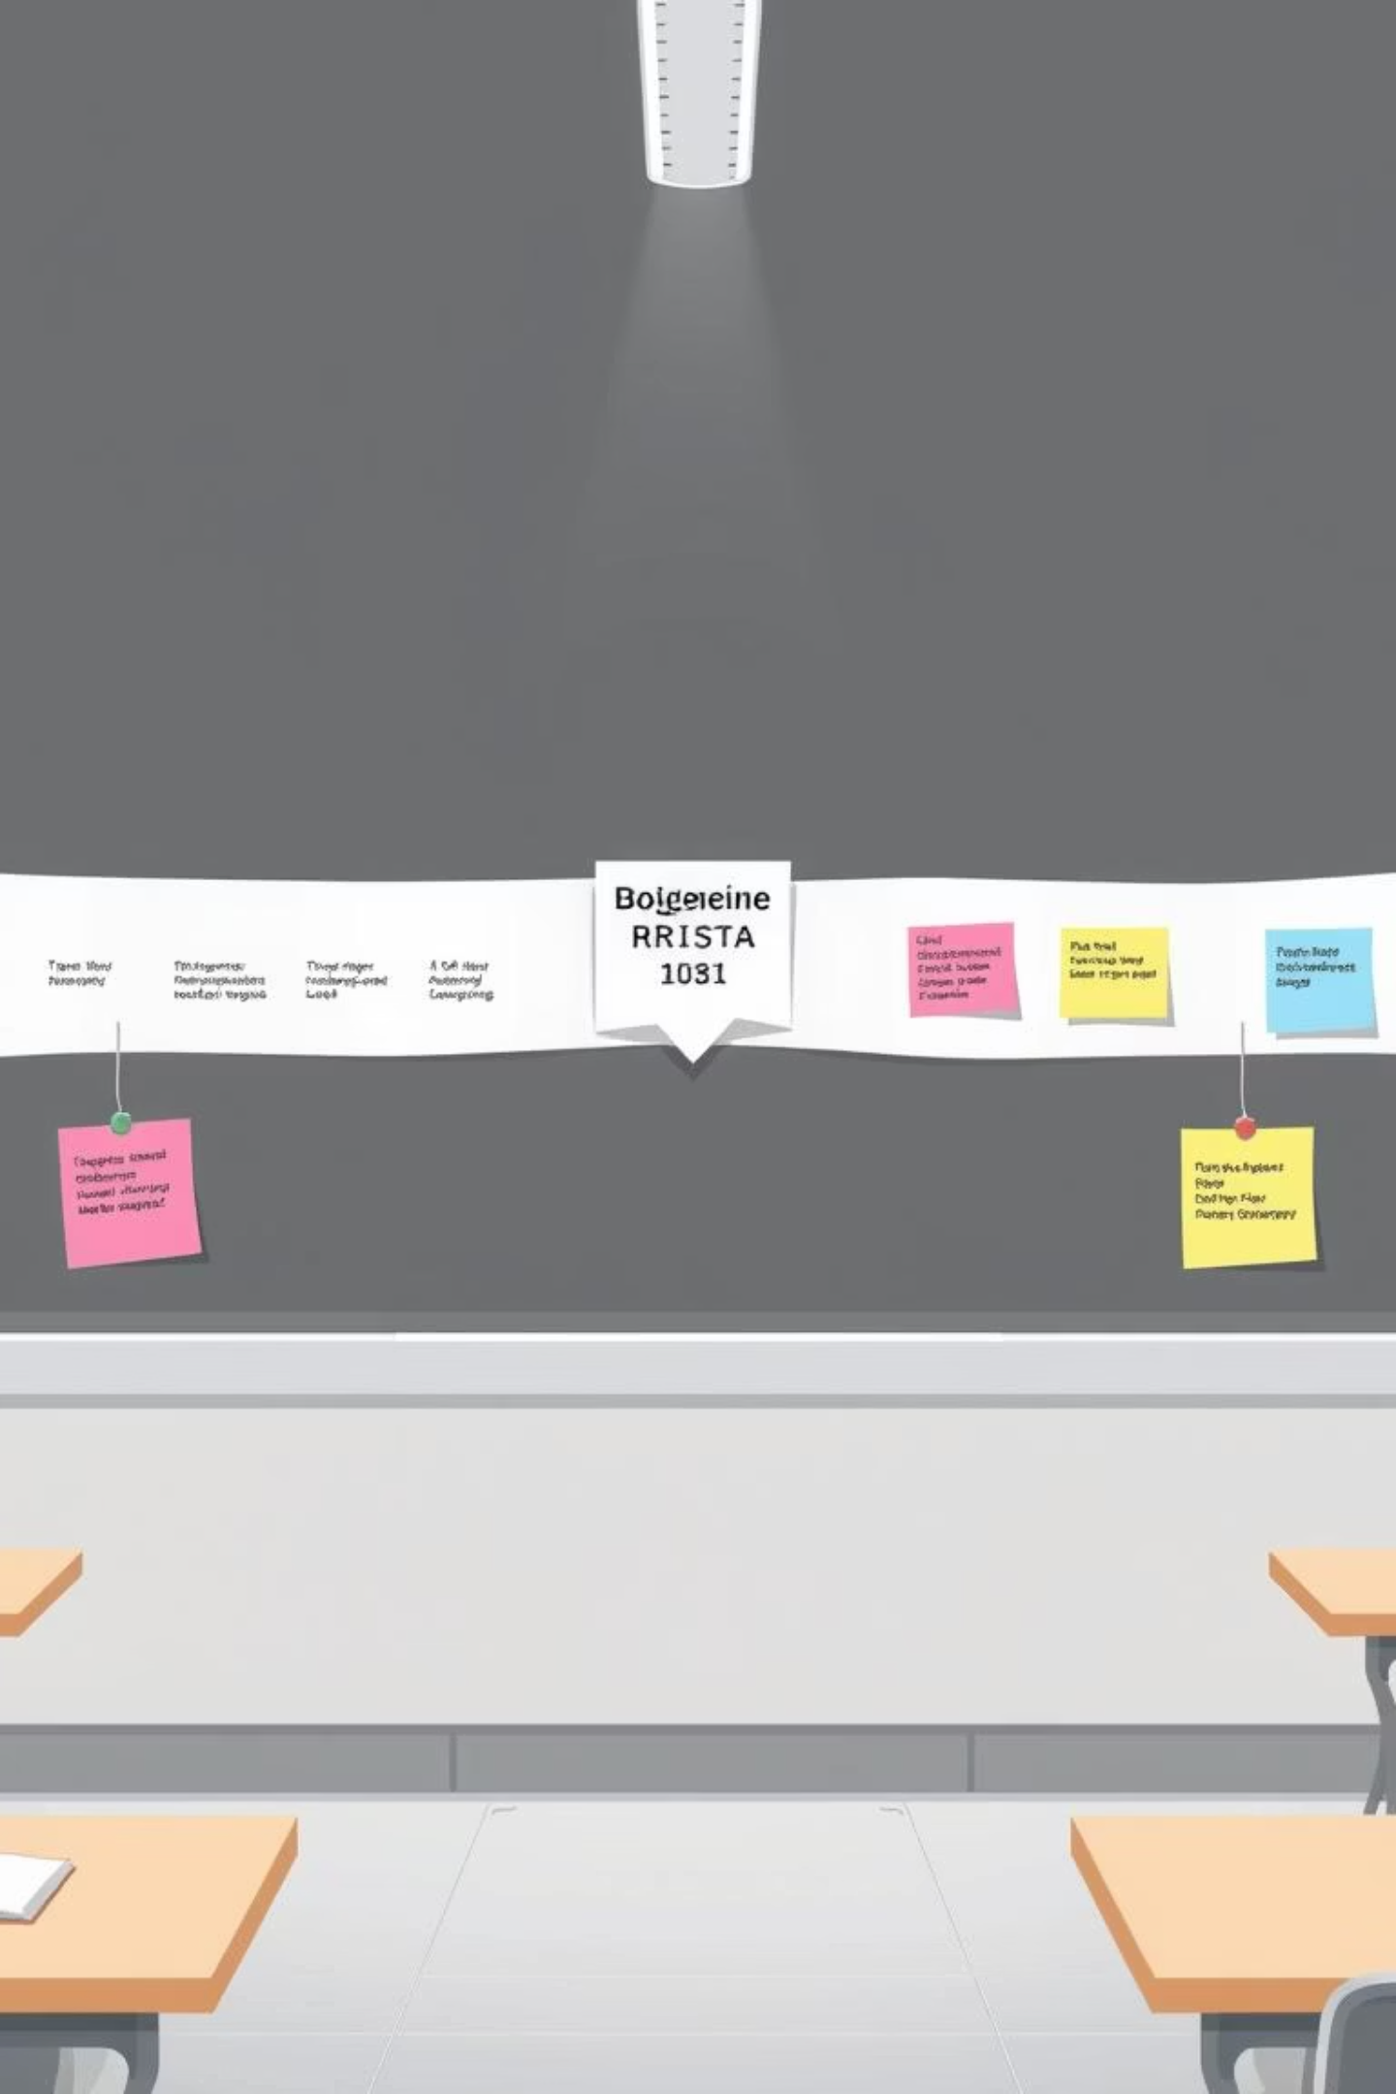

Лента времени
Историки договорились взять за основу одно очень важное событие – Рождение Христа. Это событие стало точкой отсчета!
Все, что происходило после этого события, мы называем нашей эрой (сокращенно — н.э.).
А все, что было до — до нашей эры (сокращенно — до н.э.).
Помни: чем дальше событие "до н.э." от центра, тем больше его число, и тем древнее это событие!

Slide 6
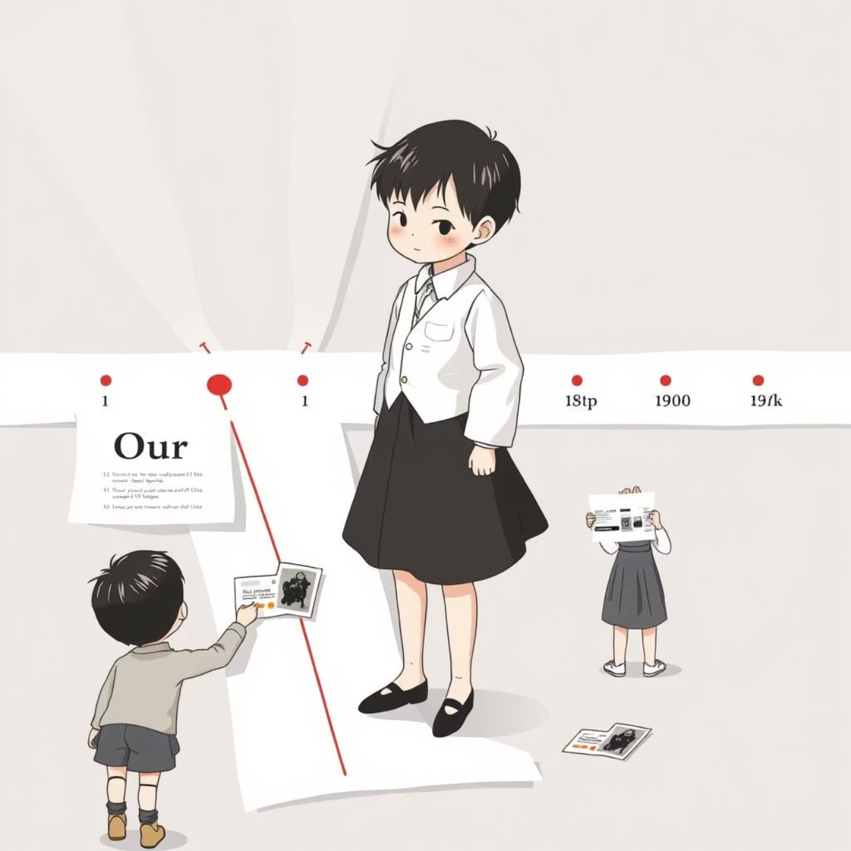
Шаги в историю: почувствуй время!
Представьте, что вы стоите на отметке "Наша эра". Если вы делаете шаги "вперед" (в будущее), вы попадаете в годы нашей эры. Например, 5 шагов вперед — это 5 год н.э.
А если вы делаете шаги "назад" (в прошлое), вы попадаете в годы до нашей эры! 5 шагов назад — это 5 год до н.э.
Так мы можем "путешествовать" по ленте времени и понимать, как далеко друг от друга находились разные события.

Slide 7




Как определить век? Просто, как дважды два!
Отбрасываем цифры
Прибавляем единицу
Возьми год, например, 1240. Отбрось две последние цифры: получится 12.
К оставшемуся числу (12) прибавь 1. Получится 13.
Это и есть век!
Значит, 1240 год – это XIII (тринадцатый) век. Вот так!
Запомни: если год заканчивается на "00", например, 1700 год, то это будет XVII (семнадцатый) век. Просто берем первые две цифры!

Slide 8
Викторина "Какой век?"
988 год: Крещение
Руси
1980 год: Олимпиада в Москве
500 год: Приход к власти Хлодвига
Это какой век?
Это какой век?
Это какой век?
Ответ: XX век
Ответ: V век
Молодцы! Вы отлично справляетесь!

Slide 9
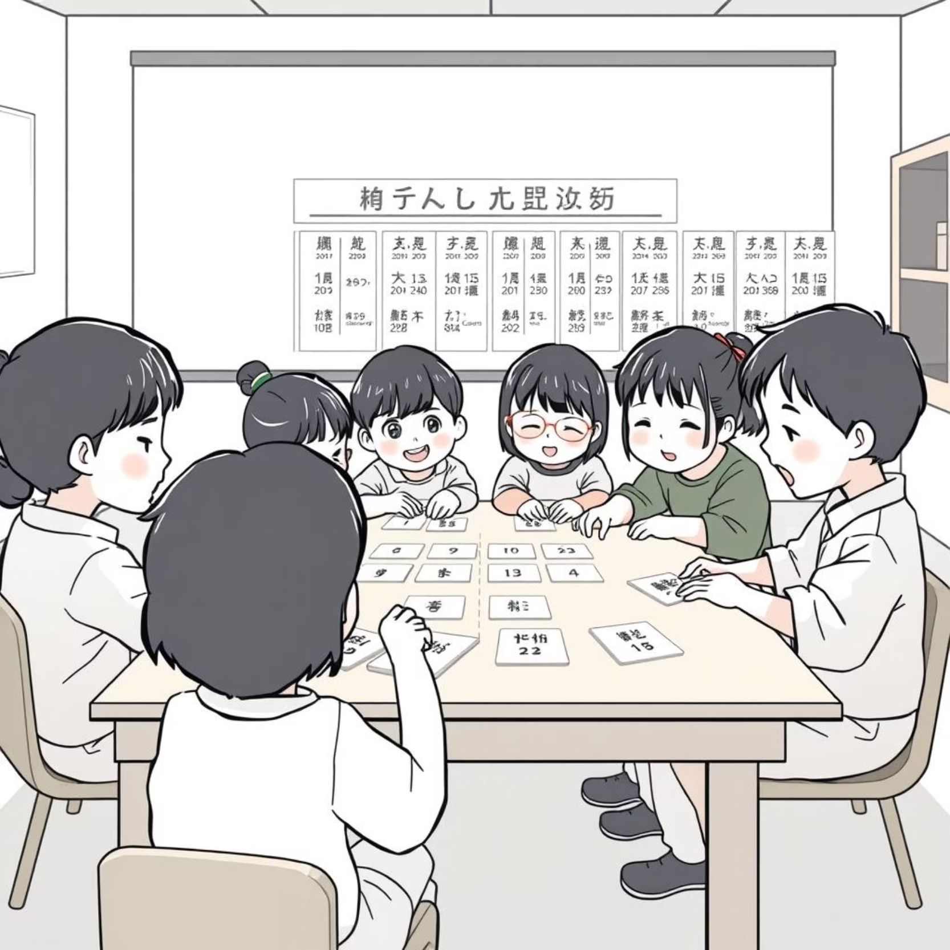
Собери временной пазл!
Теперь проверим, как хорошо вы усвоили урок! Разделимся на команды.
У каждой команды будут карточки: на одной – дата (например, 476 г.), на другой – событие («Падение Западной Римской империи»), а на третьей – век («V век»).
Ваша задача – как можно быстрее и правильнее собрать триады: Дата – Событие – Век!
На старт, внимание, марш!

Slide 10


Творческое домашнее задание!
Капсула времени
Век ваших бабушек и дедушек
Комикс про путешественника
Соберите 3-5 предметов, которые расскажут о нашей эпохе (2024 год, XXI век), и "запечатайте" их.
Узнайте у родных, когда они пошли в первый класс, и рассчитайте, какой тогда был век.
Нарисуйте комикс о том, как путешественник во времени перепутал "до н.э." и "н.э."
Спасибо за урок, юные исследователи времени!

